Slide 1


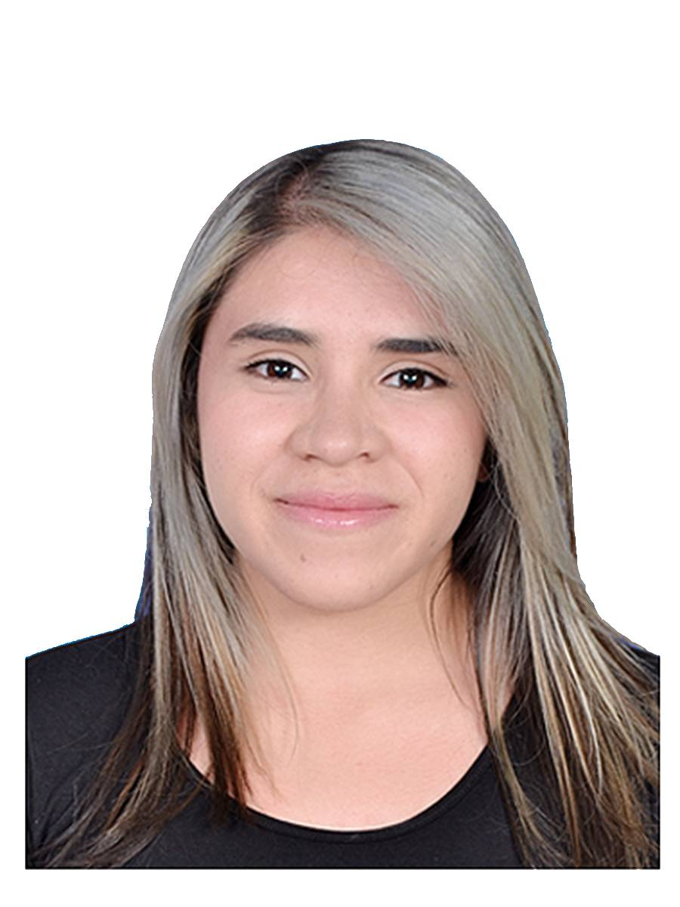

Lo que me apasiona
Resolver Problemas.
Participar en maratones.
Aprender cosas nuevas cada día.
¿Cuales son los programas que mas uso?
Office 365, visual code y bolc de notas.
Mi experiencia tecnológica:
Conozco la programación desde el 2018, ya que aprendí a programar en esa año en Java y desde entonces he intentado aprender nuevos lenguajes de programación.
Me gusta que me llamen…
Ruth
¿Que expectativas tengo del curso?
Mi Ocupación ó Hobbie
Estudiante de Ingeniería de Sistemas
No poseo conocimientos en programación móvil, sin embargo, he realizado programación de paginas web con JavaScript.

